Slide 1


西南大学计算机与信息科学学院
线性方程组解的结构

Slide 2

3.5 线性方程组的解的结构
一、 线性方程组解的存在性定理
二、 齐次线性方程组解的结构
三、 非齐次线性方程组解的结构
-<number>-

Slide 3
一、 线性方程组解的存在性定理
在前面的章节学习中，我们已经研究的关于线性
方程组的求解问题，本章将在整理前面知识点的同时，
深入研究解的性质和解的结构。
-<number>-

Slide 4
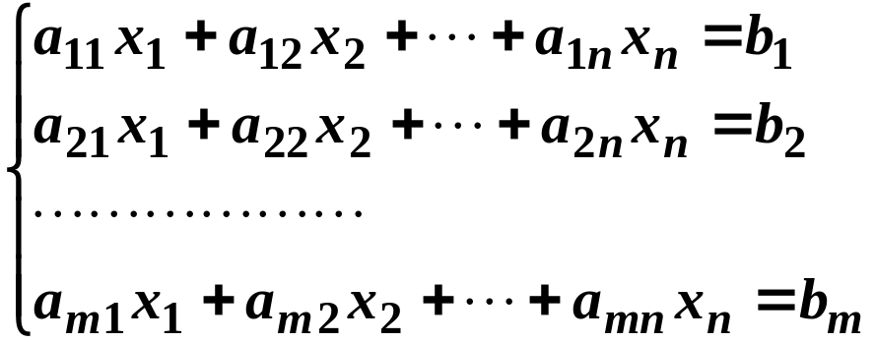

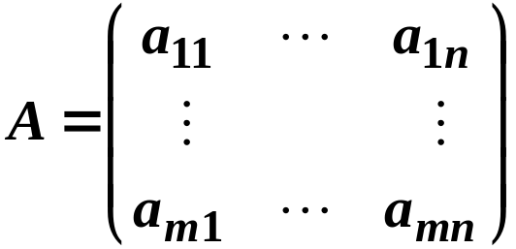
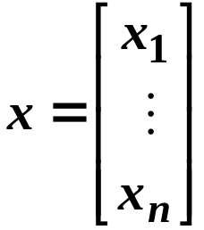
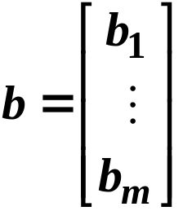

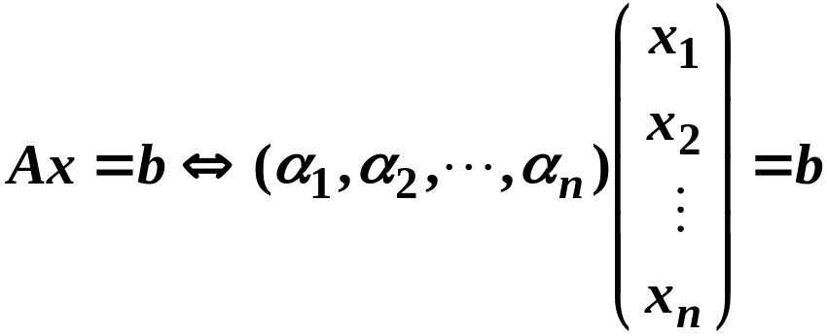
(原始形式)
(矩阵形式)
(向量形式)
-<number>-

Slide 5


非齐次方程组解的存在性定理
定理1
对于非齐次方程组
-<number>-

Slide 6

§3.5 线性方程组解的结构
本节主要讨论
齐次方程组
(假设有无穷多解)
(1) 解集的特点?
(2) 解集的秩是多少?
(3) 解集的极大无关组(又称为基础解系)
如何求?
-<number>-

Slide 7
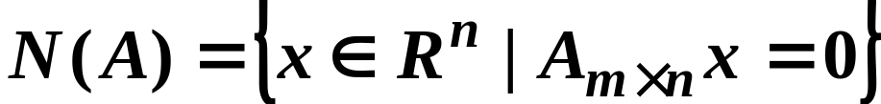

首先回答第一问题(P106的定理3.6以及性质1和性质2)
记 Ax = 0 的解集为
(1) N(A) 对线性运算封闭.
证
-<number>-

Slide 8

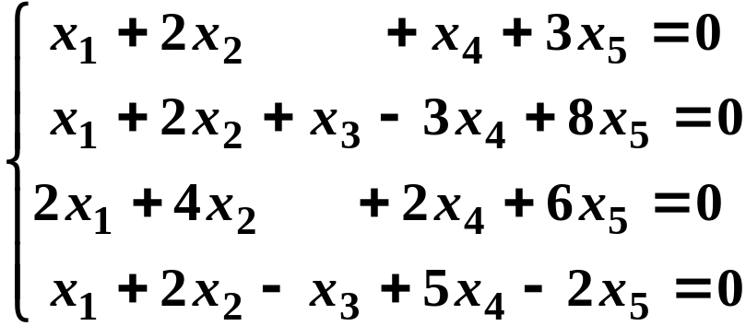
再讨论第(2)和第(3)个问题
通过下面的例子, 针对一般的方程组
例1
回答所提问题.
-<number>-

Slide 9
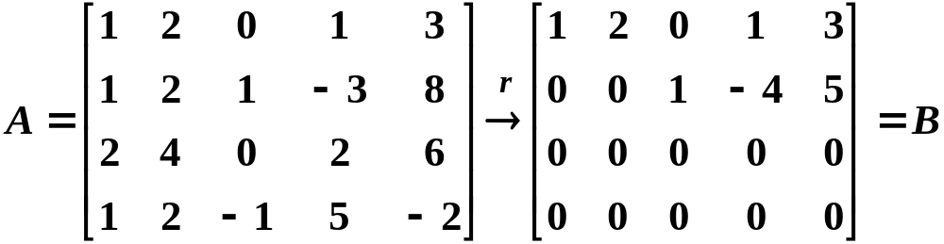
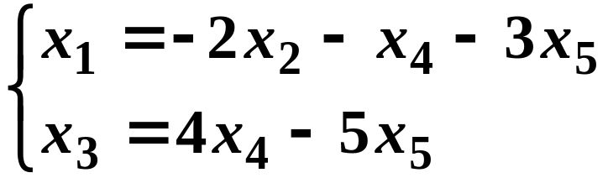
第一步:对系数矩阵 A 初等行变换化最简阶梯形 B
可知道矩阵 A 的秩 r ，又说明原方程组只有 r 个独立的方程且 B 的前 r 行对应的方程组是与原方程同解的“最简”方程组.
最简阶梯形说明了什么？
第二步：写出同解的方程组(保留第一个未知数在方程的左边,其余的都移到右边. 右边的又叫自由变量)
自由变量的个数=?
n – r (未知数的个数减独立方程的个数)
-<number>-

Slide 10

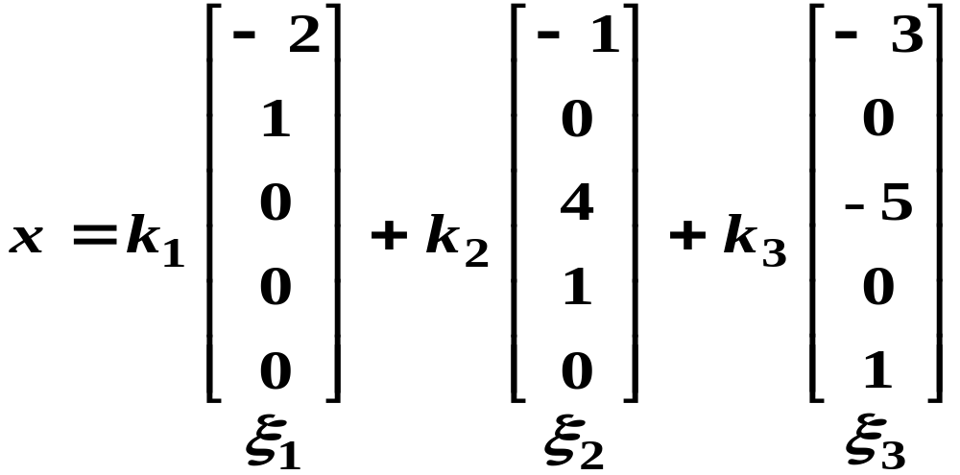
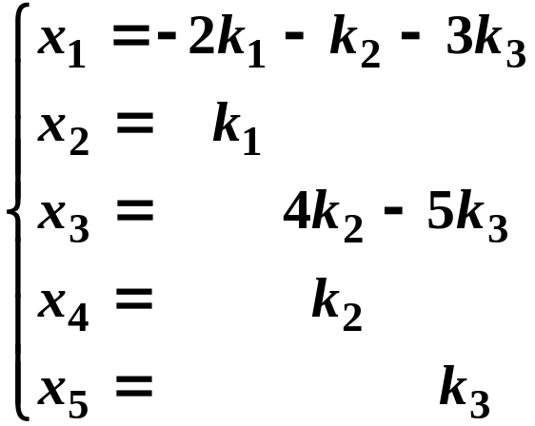

第三步:令自由变量为任意实数
写出通解，再改写成向量形式
是解吗?
线性无关吗?
任一解都 可由 表示吗?
是基础解系吗?
基础解系所含向量的个数 = ?
n – r (自由变量的个数)
第四步:写出基础解系
-<number>-

Slide 11
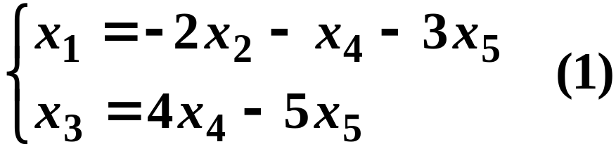

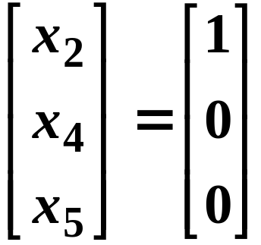

再来分析一下基础解系的由来:
第二步的同解方程组为
第三步的通解为
就是
取
代入同解方程组(1)中求得
然后再拼成的解向量.
类似的……
-<number>-

Slide 12
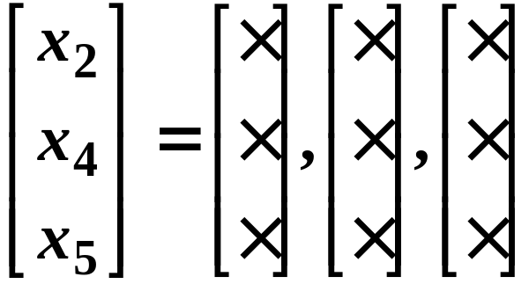
这就启发我们, 由于基础解系所含解向量的个数正好等于自由变量的个数(这里3个).
只要令
为三个线性无关的向量.
代入同解方程组(1)中求得
然后再拼成解向量.
必然是线性无关的, 从而也是基础解系.
由此得到下面的解法二.
-<number>-

Slide 13
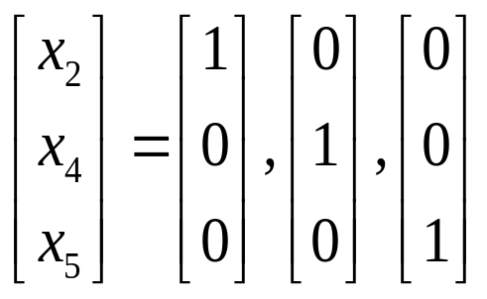
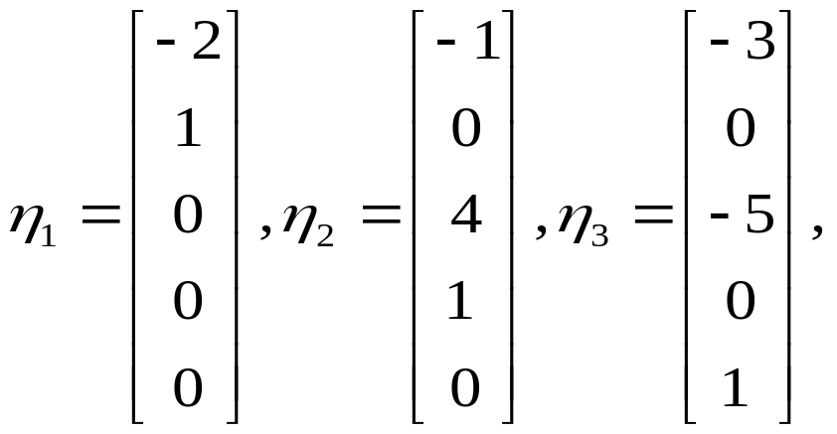
第一步:同前
第二步:同前
第三步: 令
代入(1)求
再拼基础解系:
第四步:写出通解
-<number>-

Slide 14



齐次方程组解的结构定理
(P107 定理3.7)
齐次方程组 的基础解系所含向量个数为
设一个基础解系为
则通解为
-<number>-

Slide 15





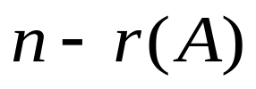
例3
(P101例13)
设 ,证明
证
记
则由
说明
的解
都是
的基础解系所含向量的个数是
因此
移项
-<number>-

Slide 16
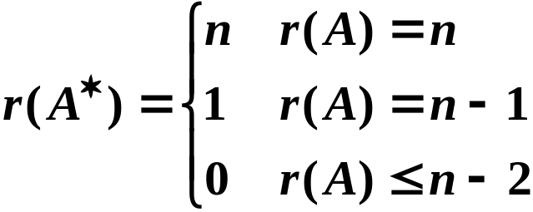














(P101 习题27)
例5
设 A 为 n 阶方阵 , 证明
证
(1)
(2)
(3)
-<number>-

Slide 17




下面讨论:非齐次方程组 解的结构
以下总假设
有解, 而其对应的齐次方程组
的基础解系为
这里
-<number>-

Slide 18









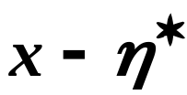

性质
(P102 性质3 , 性质4)
(1) 设 都是(1)的解,则
是(2)的解.
(2) 设 是(1)的解, 是(2)的解,则 仍是(1)的解.
设 是(1)的一个解(固定), 则对(1)的任一解 x
是 (2)的解,从而存在 使得
又形如(3)的向量( 任取)都是(1)的解.
由此得:
-<number>-

Slide 19
非齐次方程组解的结构定理
设 是(1)的任一解, 则(1)的通解为
-<number>-

Slide 20
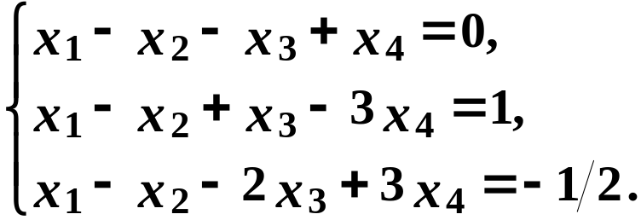
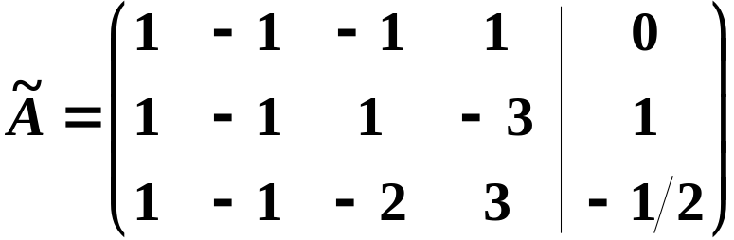
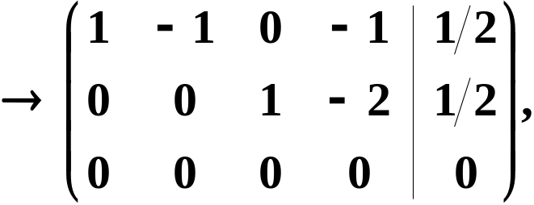
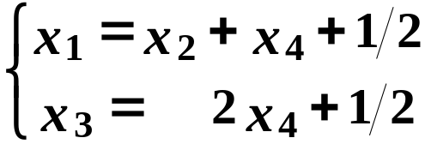
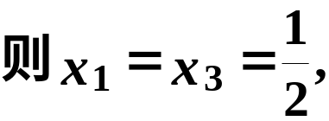

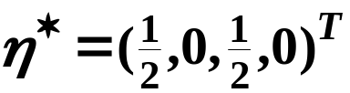
例7
(P102 例16)
解
即得方程组的一个解
-<number>-

Slide 21
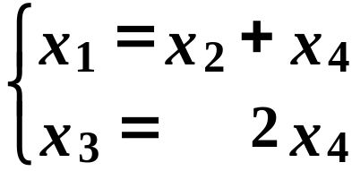
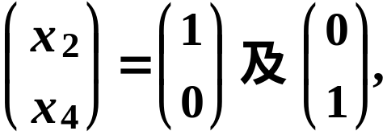
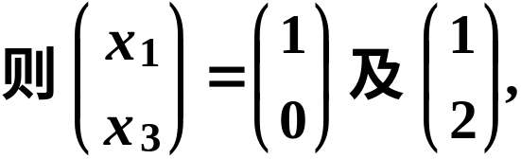
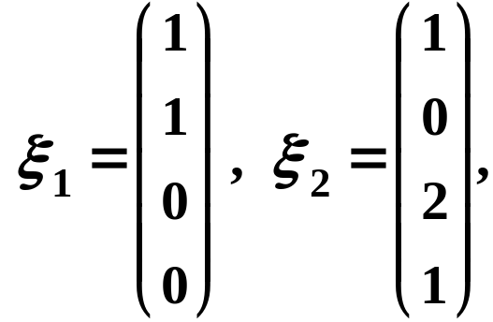
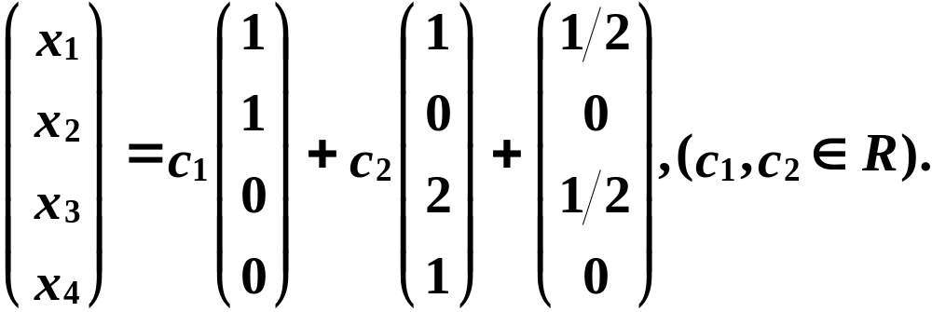
在对应的齐次方程中
取
得齐次方程组的基础解系
于是所有通解
-<number>-

